Slide 1
292

Slide 2
الكلمات:
الناظم:
اللحن: بهجت عدلي

Slide 3
مقام: Cm
ميزان: 4/4
نظم: (8و7)

Slide 4
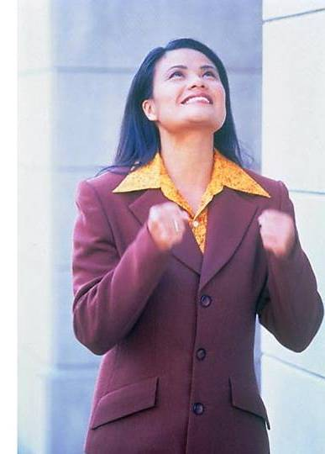
يَا يَسُوعُ قَدْ سَبَانِي
فِيكَ لُطْفٌ وَخُضُوعْ
وَكَذَا قَدْ مَسَّ قَلْبِي
وَالْحَنَايَا وَالضُّلُوعْ

Slide 5
تَاجَ شَوْكٍ أَلْبَسُوكَ
فَازْدَرَتْ بِكَ الْجُمُوعْ
هَذَا مَا أَذَابَ قَلْبِي
فَجَرَتْ مِنِّي الْجُمُوعْ

Slide 6
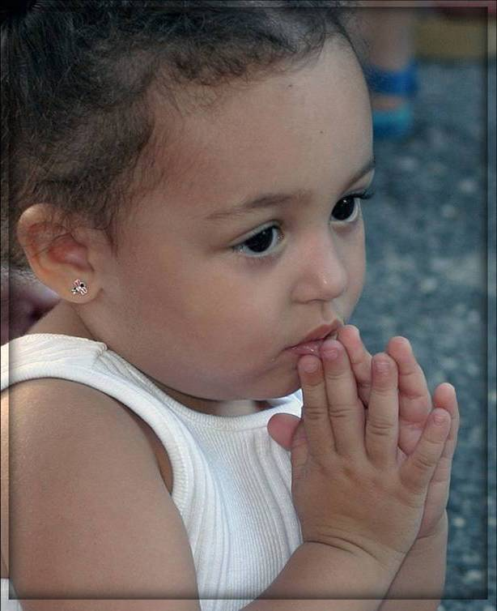
أَنَا قَدْ سَبَى فُؤَادِي
حُبُّ فَادٍ قَدْ غَفَرْ
وَحَنَانٌ لِلسَّقِيمِ
وَرِثَاءٌ لِلْبَشَرْ

Slide 7
وَجُلُوسٌ عِنْدَ بِئْرٍ
بَعْدَمَا أَضْنَى السَّفَرْ
وَبُكاءٌ عِنْدَ قَبْرٍ
وَدُمُوعٌ تَنْحَدِرْ

Slide 8

سَوْفَ يَأْتِي عَنْ قَرِيبٍ
يَوْمُ نَصْرٍ مُرْتَقَبْ
عِنْدَمَا قَسْرًا سَتَجْثُو
بِاسْمِهِ كُلُّ الرُّكَبْ

Slide 9
سَوْفَ أَحْنِي رُكْبَتَيَّ
لَيْسَ مِنْ خَوْفٍ وَرُعْبْ
بَلْ لأُهْدِي كُلَّ شُكْرٍ
وَتَسَابِيحَ وَحُبّْ

